Slide 1
NOVA S1 新品发布需求
制作一份电子产品新品发布演示。产品名为NOVA S1随身固态硬盘，容量1TB，展示精密的内部构造，提供星银、深空、冰蓝三种外观。整体简洁、有科技感，突出金属与玻璃光带的质感。
原创概念产品 / AI生成视觉
Notes:
NOVA S1随身固态硬盘为本次宣传演示自行创作的概念电子产品，不代表真实上市产品。1TB、精密内部结构、三种配色均为虚构设计设定，不含功效或测试结论。文字均为原生可编辑对象，产品图片为AI生成的位图。需求原文，用于原始文字到设计页面的对比。
视觉构图参考：Apple Events https://www.apple.com/apple-events/ 。只借鉴大幅产品图、克制文字与留白的方法，未使用苹果原图、商标或发布会片段。

Slide 2
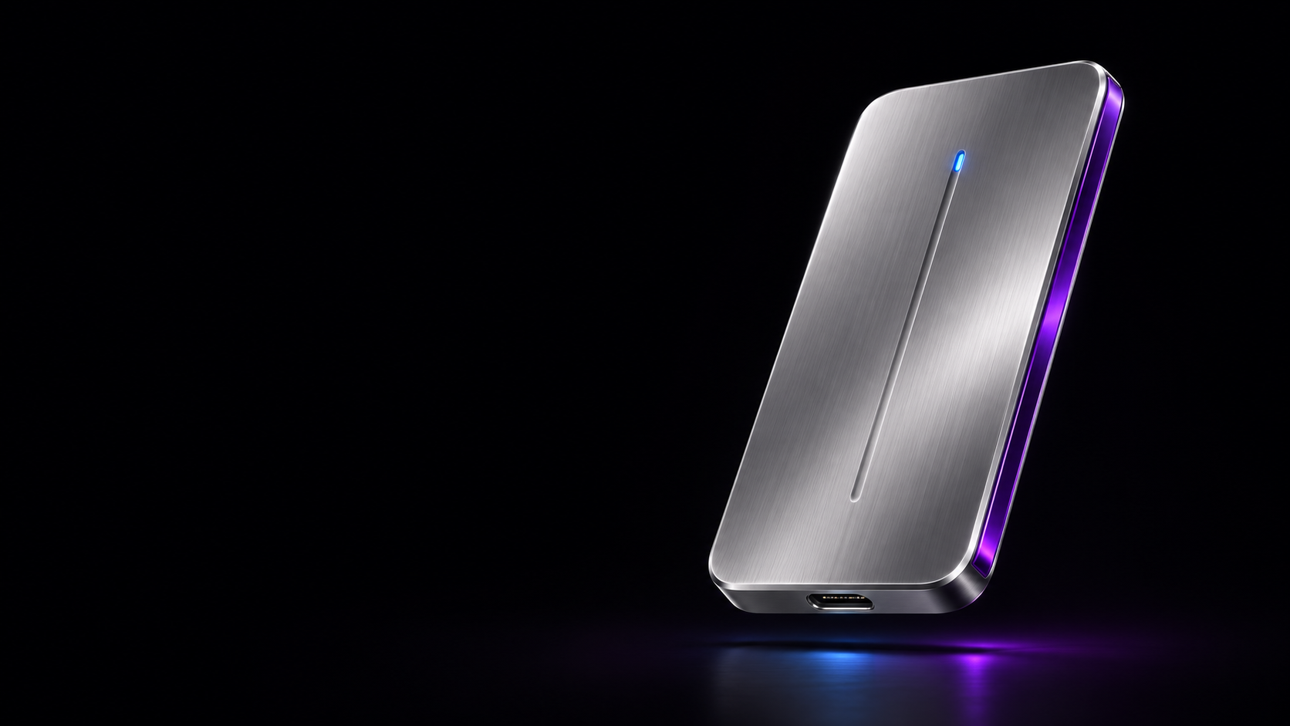
NOVA S1
随身固态硬盘
钛银机身，随身存储
原创概念产品 / AI生成视觉
Notes:
NOVA S1随身固态硬盘为本次宣传演示自行创作的概念电子产品，不代表真实上市产品。1TB、精密内部结构、三种配色均为虚构设计设定，不含功效或测试结论。文字均为原生可编辑对象，产品图片为AI生成的位图。封面单一产品特写。素材：public/nova/hero.png。生成提示词：build/prompts/nova-hero.txt。
视觉构图参考：Apple Events https://www.apple.com/apple-events/ 。只借鉴大幅产品图、克制文字与留白的方法，未使用苹果原图、商标或发布会片段。

Slide 3
你的创作，随身带走
1
TB
NOVA S1 随身固态硬盘
原创概念产品 / AI生成视觉
Notes:
NOVA S1随身固态硬盘为本次宣传演示自行创作的概念电子产品，不代表真实上市产品。1TB、精密内部结构、三种配色均为虚构设计设定，不含功效或测试结论。文字均为原生可编辑对象，产品图片为AI生成的位图。大数字规格页。1TB为原创概念的设计设定，无实际性能或测试主张。数字与渐变字形为原生可编辑文字。
视觉构图参考：Apple Events https://www.apple.com/apple-events/ 。只借鉴大幅产品图、克制文字与留白的方法，未使用苹果原图、商标或发布会片段。

Slide 4
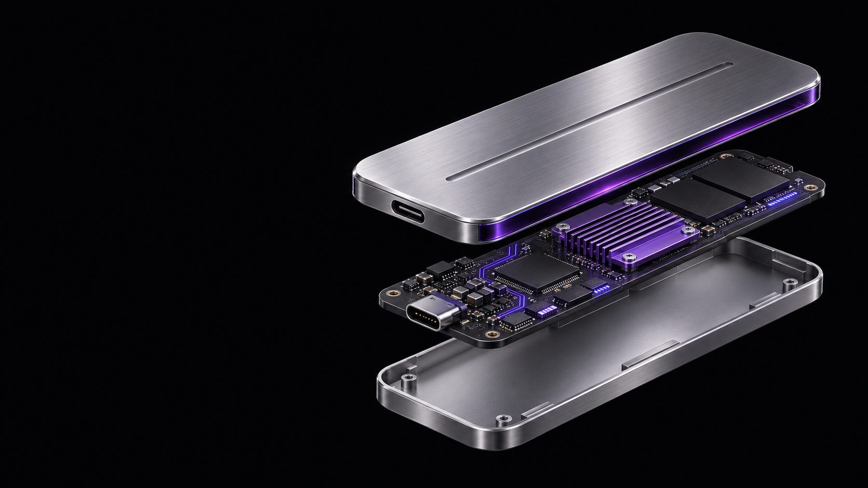
小巧机身
精密构造
精密内部结构设计
原创概念产品 / AI生成视觉
Notes:
NOVA S1随身固态硬盘为本次宣传演示自行创作的概念电子产品，不代表真实上市产品。1TB、精密内部结构、三种配色均为虚构设计设定，不含功效或测试结论。文字均为原生可编辑对象，产品图片为AI生成的位图。单项设计说明，拆解结构为概念图，不构成可制造性验证。素材：public/nova/exploded.png。生成提示词：build/prompts/nova-exploded.txt。
视觉构图参考：Apple Events https://www.apple.com/apple-events/ 。只借鉴大幅产品图、克制文字与留白的方法，未使用苹果原图、商标或发布会片段。

Slide 5
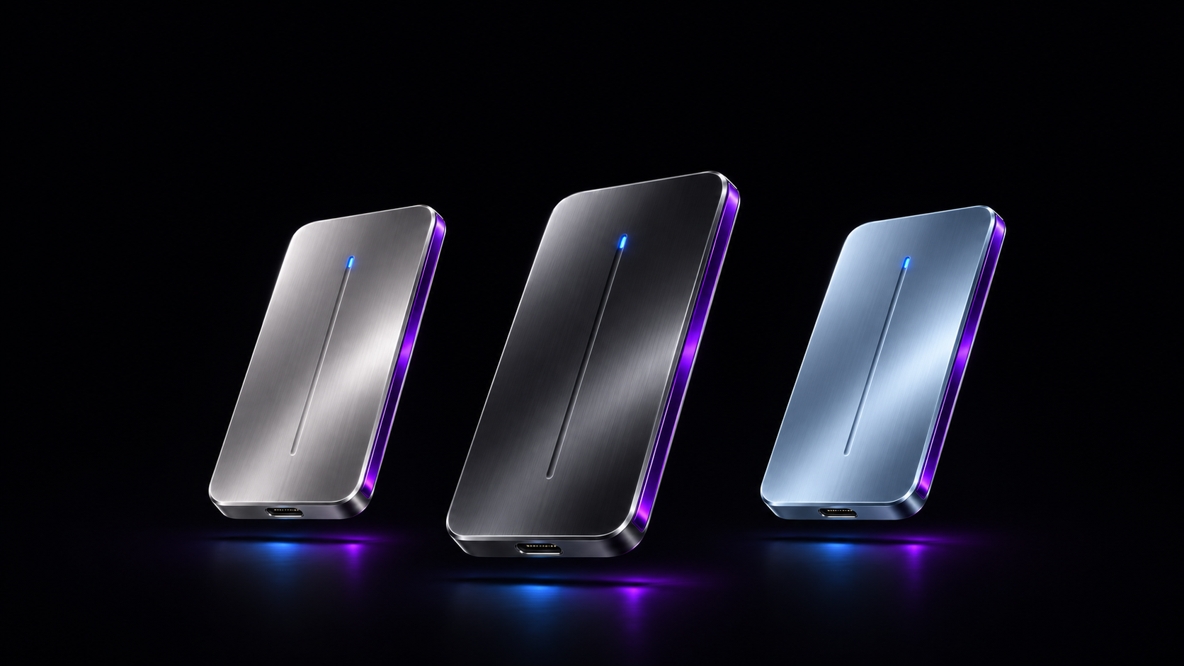
三款金属配色
星银
深空
冰蓝
原创概念产品 / AI生成视觉
Notes:
NOVA S1随身固态硬盘为本次宣传演示自行创作的概念电子产品，不代表真实上市产品。1TB、精密内部结构、三种配色均为虚构设计设定，不含功效或测试结论。文字均为原生可编辑对象，产品图片为AI生成的位图。系列颜色展示。素材：public/nova/colors.png。由本次原创hero图作参考生成，保持设计一致。生成提示词：build/prompts/nova-colors.txt。
视觉构图参考：Apple Events https://www.apple.com/apple-events/ 。只借鉴大幅产品图、克制文字与留白的方法，未使用苹果原图、商标或发布会片段。

